Slide 1
ETE MÓVEL
CEPT – Tratamento Primário Quimicamente Assistido + MBBR – Reator Biológico de Leito Móvel
19 de Junho de 2017

Slide 2
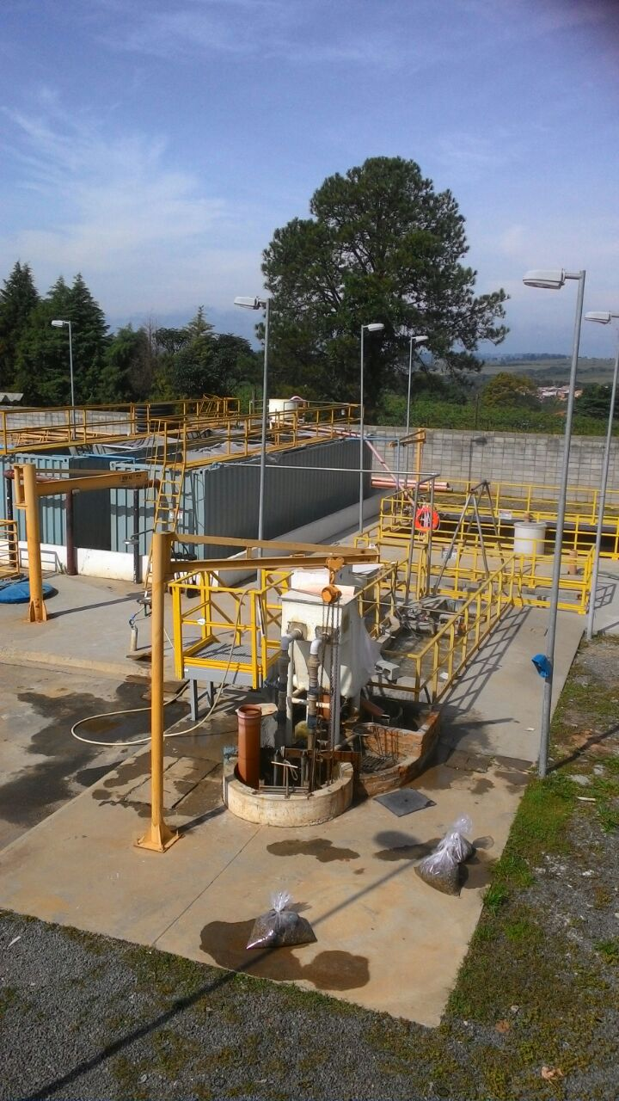
CEPT – ETE MÓVEL ABAETÉ
CEPT - Tratamento Primário Quimicamente Assistido, ou Tratamento Primário Avançado
REATORES BIOLÓGICOS
TANQUE DE EQUALIZAÇÃO
PENEIRA
CAIXA DE MISTURA
ELEVATÓRIA DE E. TRATADO
CAIXA DE GORDURA
População Atendida: 6.038 hab.
Área da ETE: 1.200 m²
Vazão ETE 600 m³/dia - 25 m³/h – 7L/s
ELEVATÓRIA ESGOTO BRUTO

Slide 3
ETE MÓVEL ABAETÉ
Quaternário de Amônia (tanino)
Estação Elev. De Esgoto Bruto
PAC
Esgoto Bruto
Pré-
sedimentador
cesto
Caixa de
gordura
Peneira
Tanque de mistura
Resíduo Grosseiro
Tanque de equalização
Sedimentador 2^{ario}
Mídias fixas
Sedimentador 1^{ario}
Mídias livres (MBBR)
Container reator biológico
Estação Elev. De Esgoto tratado
Lodo
Remoção via caminhão

Slide 4
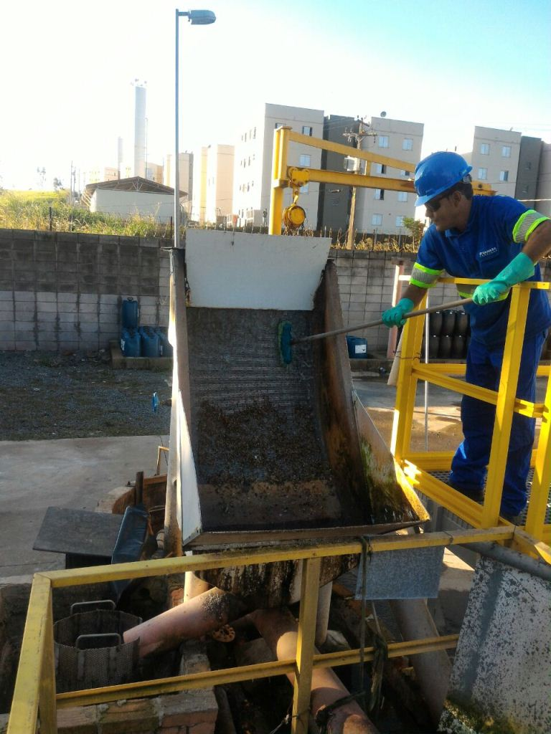
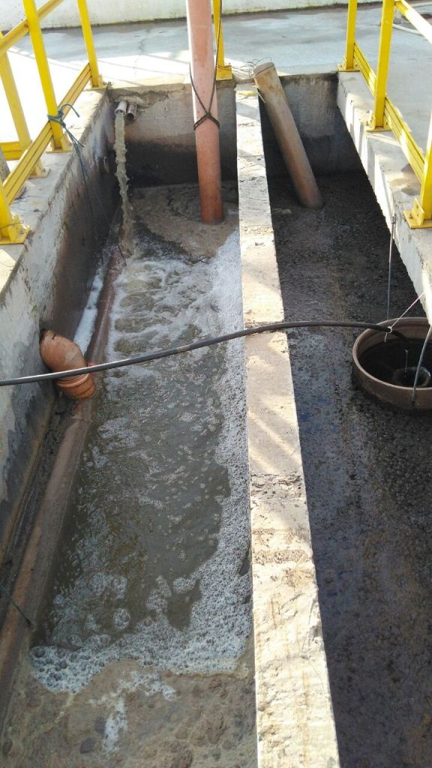
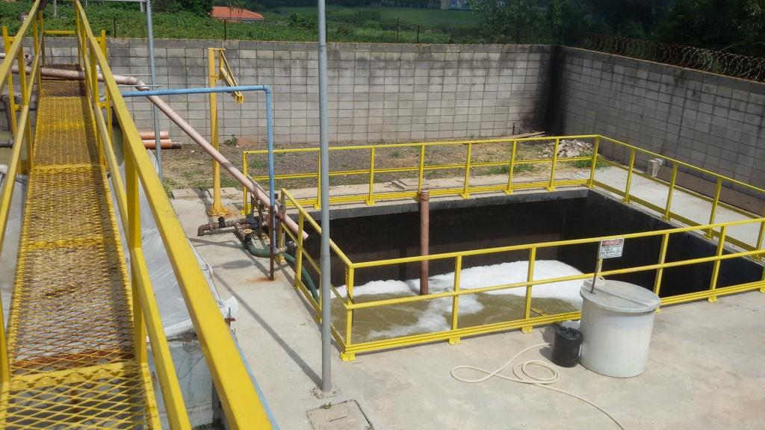
ETE MÓVEL ABAETÉ
Início de Operação: Abril/2014
Caixa de Gordura: 5,5 m³
Tanque de Mistura
Volume = 8,5 m³
Dosagem Média de PAC 45 ppm.
Dosagem Média de Tanino 15 ppm.
Pré sedimentador
Volume = 94 m³
Local de acumulo de lodo da estação com passagem para a próxima unidade por gravidade. Retirada do Lodo com caminhão esgota fossa.
Tanque de Equalização.
Material: Em alvenaria
Comprimento 6,61 m Altura 4,79 m Largura 7,15 m Volume = 226 m³
Volume útil de 150 m³ com recalque para os 02 reatores biológicos através de 2 bombas submersível de vazão de 46 m³/h , pressão de descarga de 10 m.c.a e potencia de 3 CVs
Eficiência média em DBO 50 - 60%.
Peneira
Pré Sedimentador
Tanque de Equalização

Slide 5
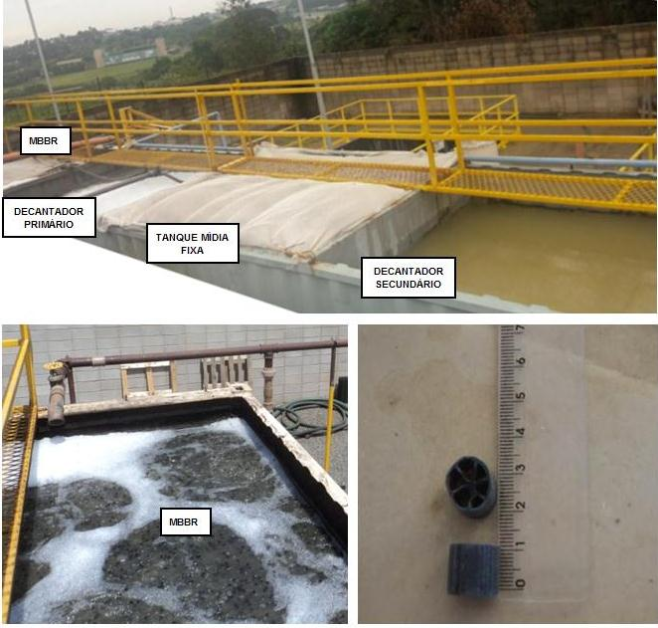
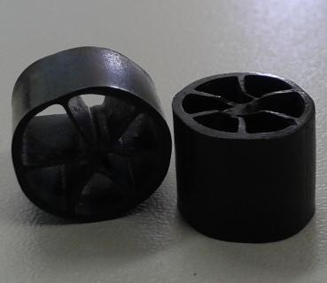
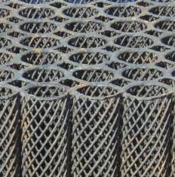
ETE MÓVEL ABAETÉ
Reator Biológico - material de Aço Carbono Volume cada container = 66,5 m³
Tanque de Biomídia Livre MBBR - Reator Biológico de Leito Móvel Volume = 16,8 m³
Volume de mídia livre 4,6 m³ = 28%
Oxigênio Dissolvido = 1,5 – 2,0 mg/L
Tanque de Biomídia Fixa - Volume = 16,8 m³
Reator Biológico com Leito Móvel/Fixo
Modelo de biomídia Bioblock 100 Superfície, condição seca 100 m²/m³ Dimensões 54 x 55x 55 cm
Decantador Primário - Volume = 16,8 m³
Decantador Secundário - Volume = 16,8m³
Mídia Livre 13 x 9 mm
Mídia Fixa 55 x 54 x 55 cm

Slide 6
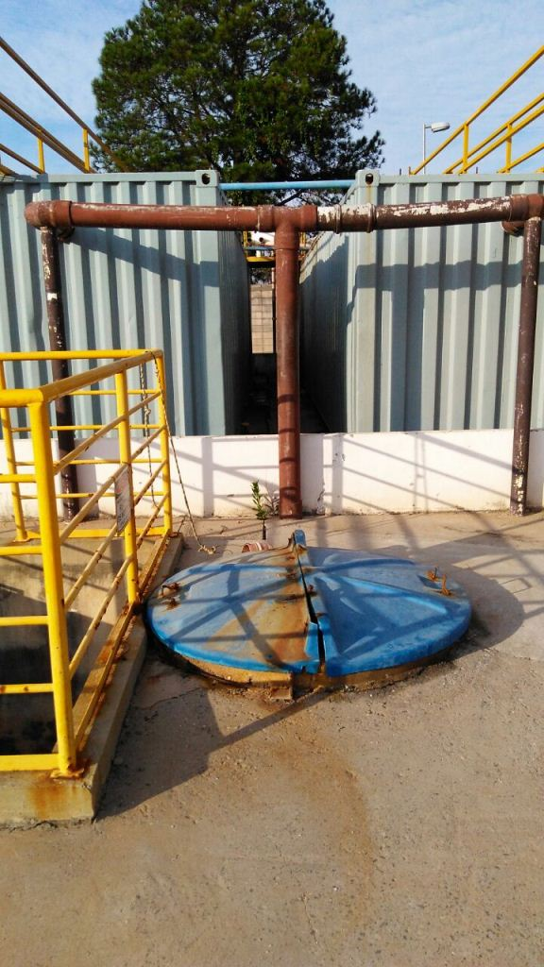
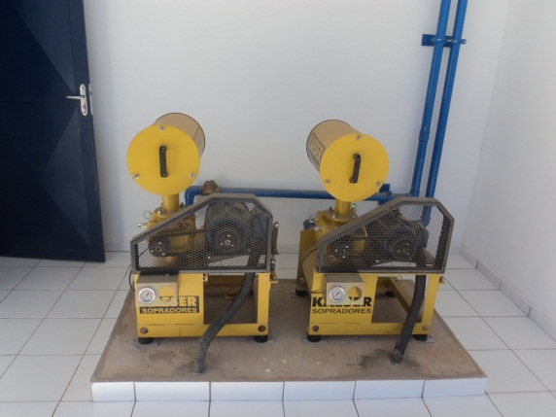
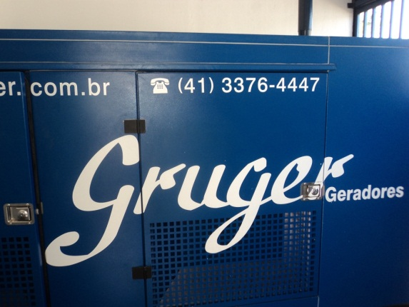
ETE MÓVEL ABAETÉ
Estação Elevatória de Esgoto Tratado - 02 Bombas Submersível vazão 75 m³/h
Potencia 6 CV Pressão de descarga 33 m.c.a
Volume útil = 5,3 m³
Demais Equipamentos
02 Soprador (tipo Roots) Vazão de 288 Nm³/h Potência de 5,0 CVs Fabricante Kaeser modelo OMEGA 21P
Sistema Difusor de Ar Fabricante BF Dias difusores circulares de bolha grossa
03 Bombas Dosadoras de vazão 10 L/h ( PAC/Tanino/Anti – espumante)
Gerador Potência de 125 kVA
Soprador Gerador EEE Tratado

Slide 7
ETE MÓVEL ABAETÉ
 |  |  |  |  |  | NOV / 2016 |  | DEZ / 2016 |  | JAN / 2017 |  | FEV / 2017 |  | MAR / 2017 |  | ABR / 2017
P A R Â M E T R O S |  |  |  |  |  | EB | ET | EB | ET | EB | ET | EB | ET | EB | ET | EB | ET
pH |  |  |  |  |  | 7,1 | 7,4 | 6,9 | 7,5 | 7,2 | 7,4 | 7,0 | 7,3 | 7,2 | 7,5 | 7,0 | 7,5
Turbidez (NTU) |  |  |  |  |  |  | 88 |  | 127 |  | 116 |  | 70 |  | 68 |  | 42
DBO₅ (mg/L-DBO) |  |  |  |  |  | 603 | 67 | 442 | 85 | 465 | 62 | 416 | 64 | 366 | 62 | 650 | 43
DQO (mg/L-O₂) |  |  |  |  |  | 1010 | 163 | 890 | 175 | 820 | 168 | 748 | 188 | 858 | 195 | 1180 | 143
Temperatura (ºC) |  |  |  |  |  |  | 24 |  | 24 |  | 30 |  | 22 |  | 24 |  | 25
Sólidos Totais (mg/L) |  |  |  |  |  |  |  | 882 | 208 |  |  |  |  |  |  | 1026 | 538
Sólidos Totais Fixos (mg/L) |  |  |  |  |  |  |  | 422 | 378 |  |  |  |  |  |  | 426 | 390
Sólidos Totais Voláteis (mg/L) |  |  |  |  |  |  |  | 460 | 130 |  |  |  |  |  |  | 600 | 148
Sólidos Dissolvidos Totais (mg/L) |  |  |  |  |  |  |  | 622 | 474 |  |  |  |  |  |  | 586 | 506
Sólidos Dissolvidos Fixos (mg/L) |  |  |  |  |  |  |  | 394 | 370 |  |  |  |  |  |  | 350 | 386
Sólidos Dissolvidos Voláteis (mg/L) |  |  |  |  |  |  |  | 228 | 104 |  |  |  |  |  |  | 236 | 120
Sólidos Suspensos Totais (mg/L) |  |  |  |  |  | 540 | 48 | 260 | 34 | 472 | 45 | 268 | 48 | 312 | 84 | 440 | 32
Sólidos Suspensos Fixos (mg/L) |  |  |  |  |  | 72 | 4 | 28 | 8 | 28 | 4 | 12 | 4 | <2 | 8 | 76 | 4
Sólidos Susp. Voláteis (mg/L) |  |  |  |  |  | 468 | 44 | 232 | 26 | 444 | 1 | 256 | 44 | 310 | 76 | 364 | 28
Sólidos Sedimentáveis (mg/L) |  |  |  |  |  | 4,5 | <1 | 3,0 | 1 | 5,0 | <1 | 2,0 | <1 | 3,0 | <1 | 6,0 | <1
Solúveis em Hexano(mg/L) |  |  |  |  |  |  |  | 112 | 51 |  |  |  |  |  |  |  | 19

Slide 8
CEPT – ETE MÓVEL
Vantagens
Tanques e contêineres removíveis; facilidades para implantação, desativação e aproveitamento da ETE em outro local;
Eficiência de remoção de DBO;
Minimização de maus odores;
Não requer operador fixo.
Desvantagens
Alta produção de lodo, com remoção semanal através de caminhão esgota-fossa para outra ETE.
Custos elevados de operação (consumo de produtos químicos);

Slide 9
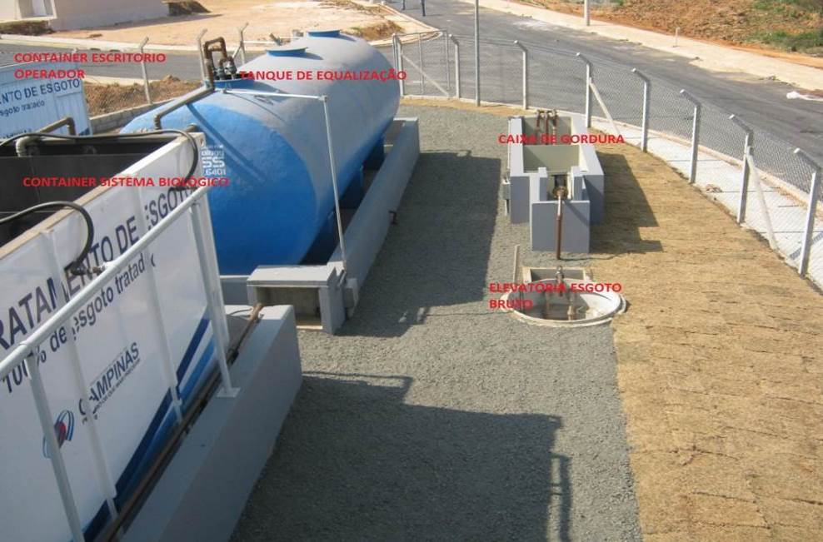
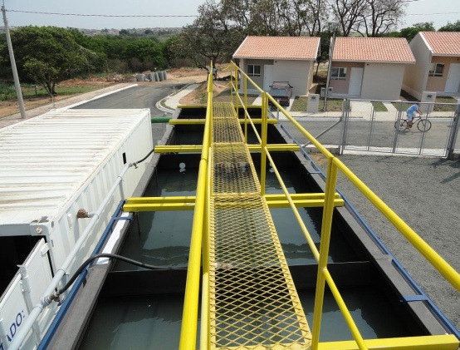
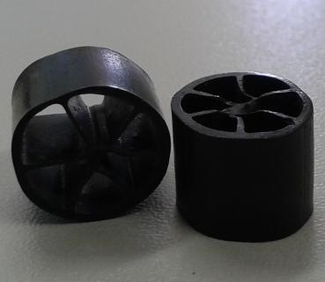
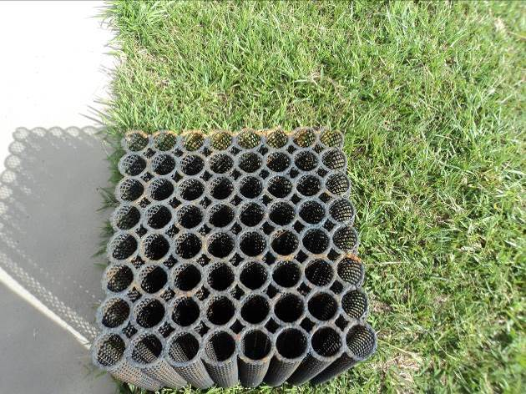
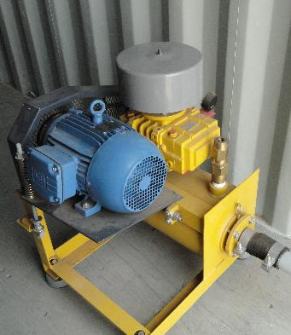
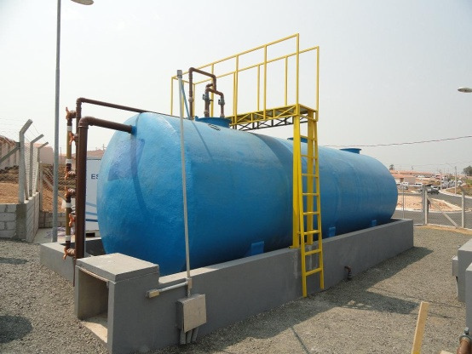
ETE MÓVEL CASAS DO PARQUE – 200 m³ /dia
Início de Operação: Dezembro 2010 Encerramento: Abril de 2014 População: 1.500 hab.
Visão Geral da ETE
Vista geral dos tanques
Detalhe da biomidia
Biomidia Fixa
Soprador
Tanque de Equalização

Slide 10
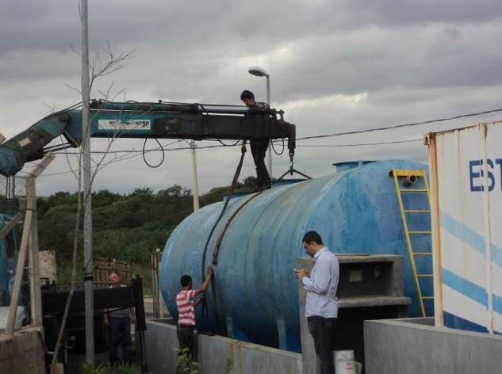
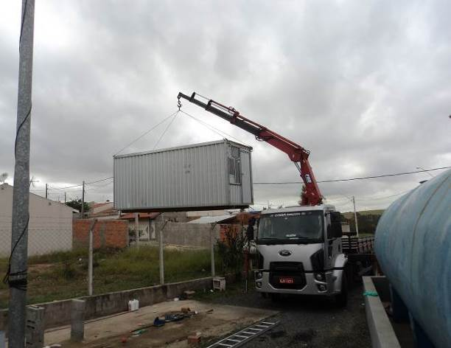
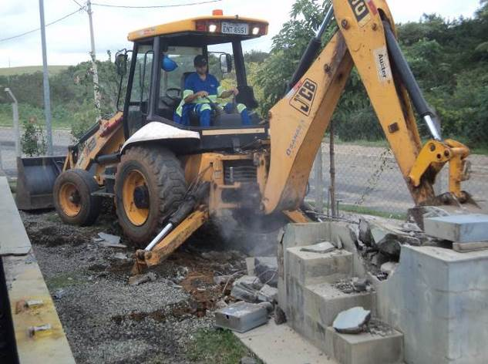
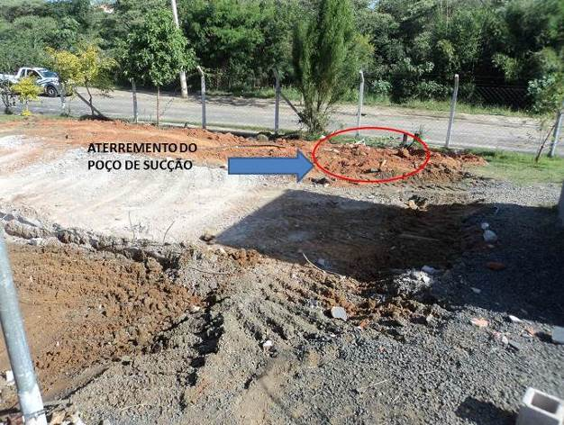
DESATIVAÇÃO –ETE MÓVEL CASAS DO PARQUE
Transferência e desmontagem da ETE Casas do Parque
Início do processo de desativação da ETE Casas do Parque

Slide 11
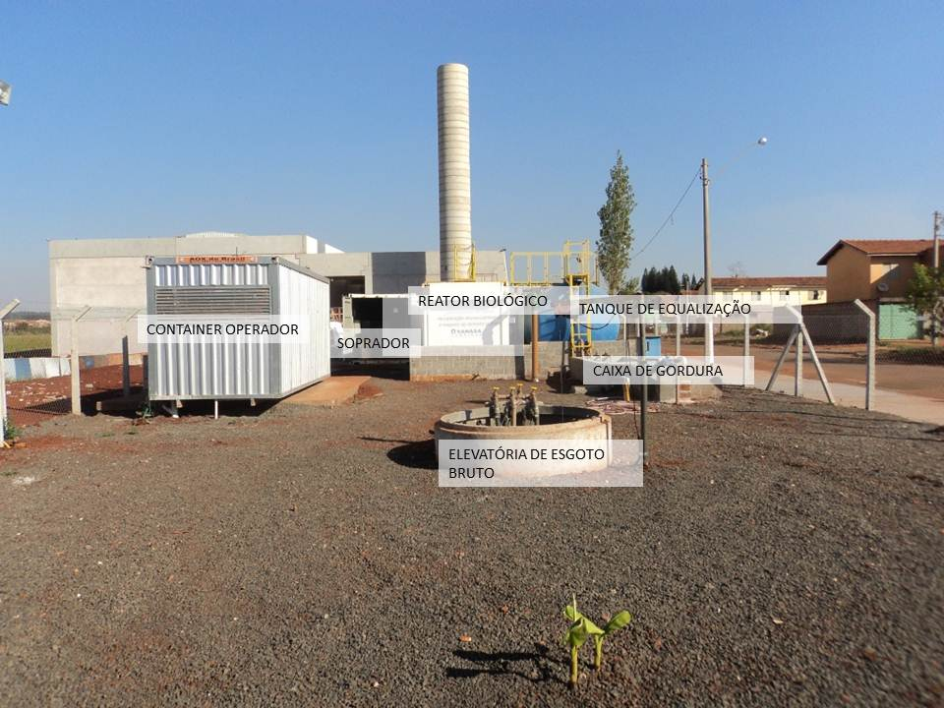
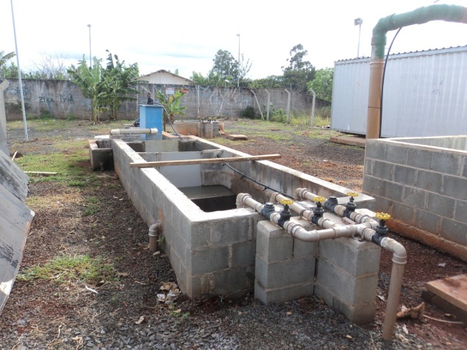
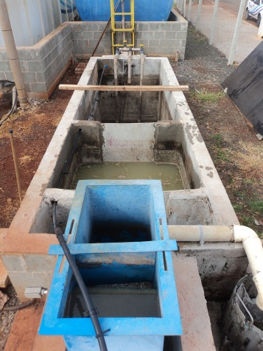
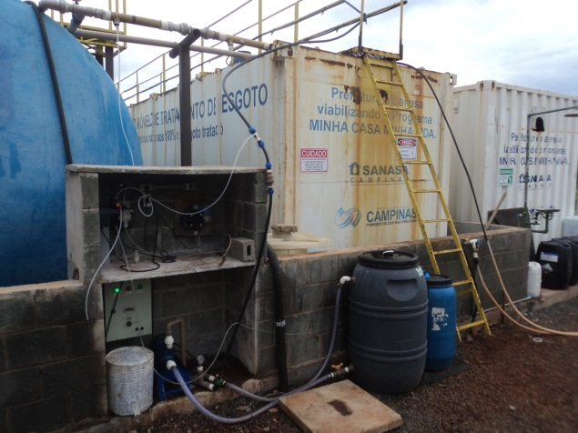
ETE MÓVEL TAKANOS – 202 m³ /dia
Início de Operação: Novembro 2014 Encerramento: Outubro de 2015 População: 1.800 hab.
Estação Móvel de Tratamento de Esgoto Takanos.
Detalhe Caixa de Gordura e Elevatória 2
Detalhe da Peneira
Bombas dosadoras PAC e Tanino

Slide 12
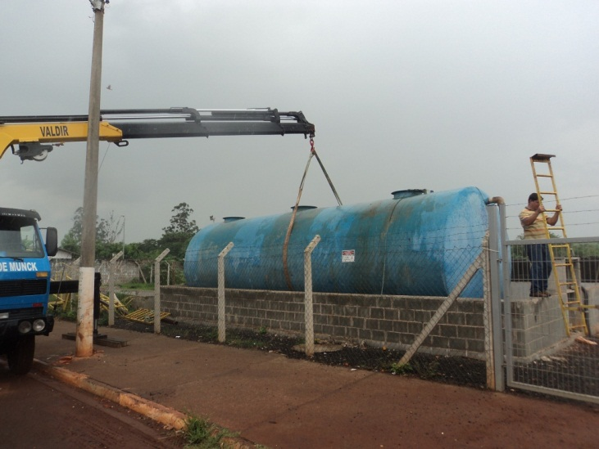
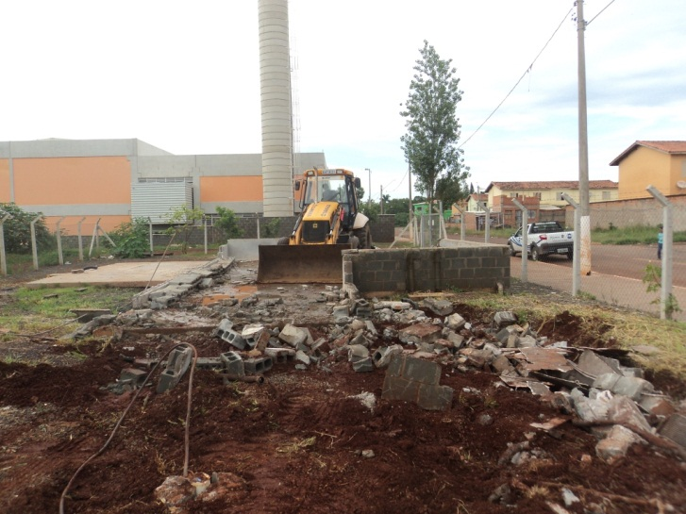
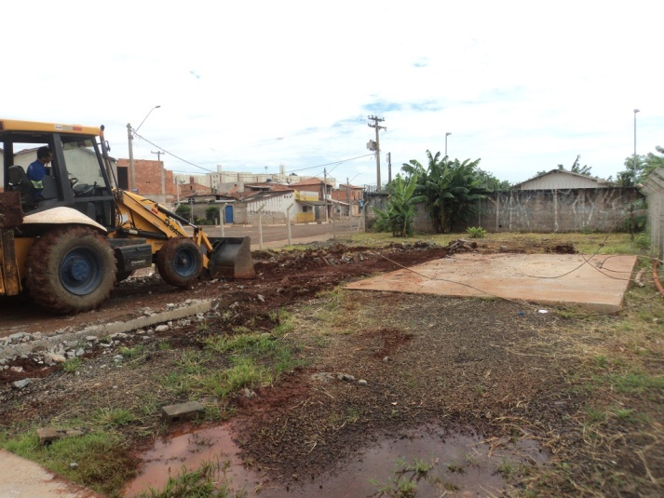
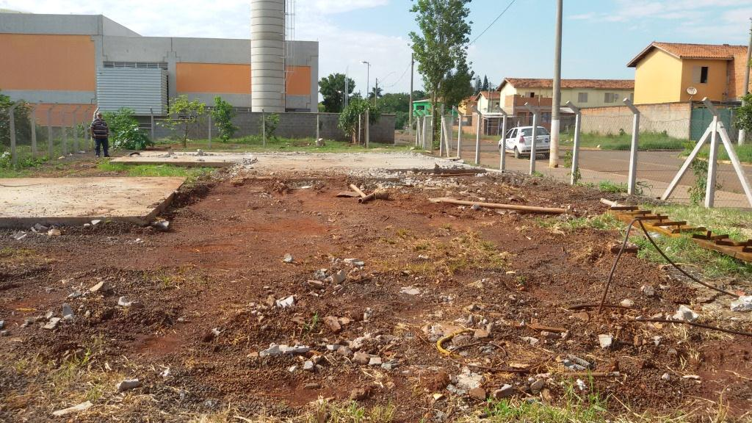
DESATIVAÇÃO –ETE MÓVEL TAKANOS
Retirada dos tanques
Demolição do dique de contenção e caixa de gordura
Aterramento da elevatória de esgoto bruto
Área da ETE Takanos encerrada a operação

Slide 13
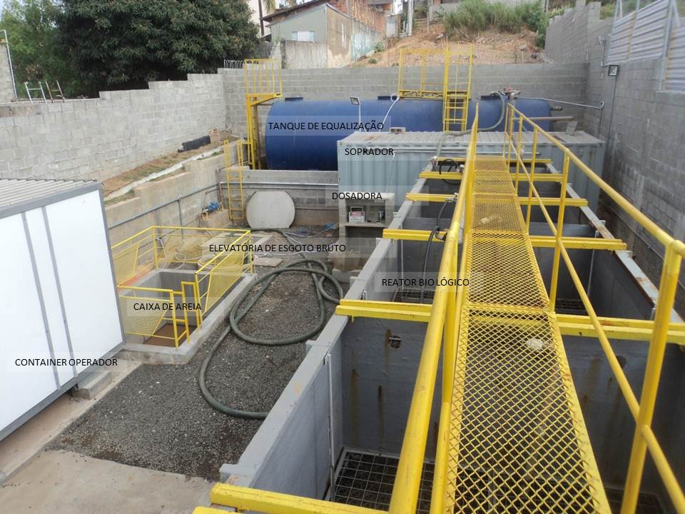
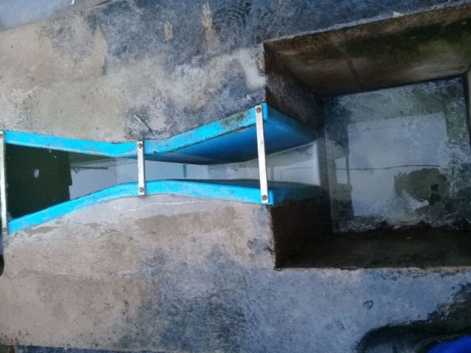
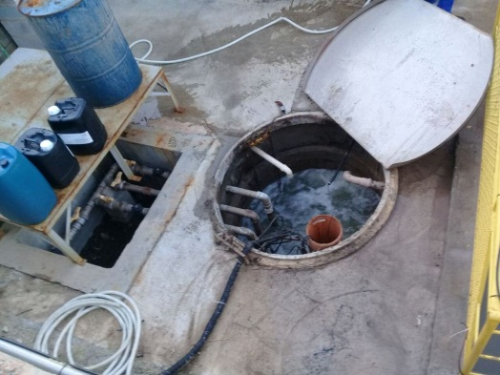
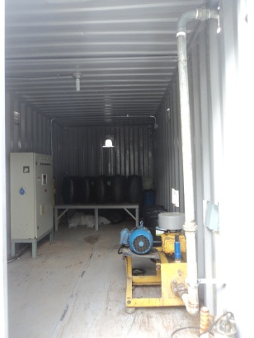
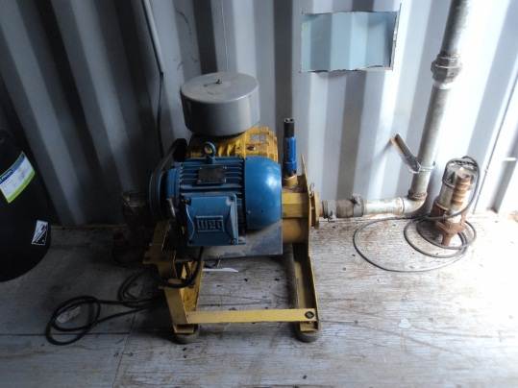
ETE MÓVEL SANTA LUZIA – 150 m³ /dia
Início de Operação: Agosto 2016 População: 913 hab.

Slide 14
Engº José Gabriel Aboin Gomes Camargo
Coordenador do Setor de Tratamento de Esgoto - TS5
(19) 3735 – 5784 – e-mail: tratamento.esgoto6@sanasa.com.br

